Slide 1
PENYAJIAN DATA

Slide 2
PENYAJIAN DATA
PENYAJIAN DATA DALAM BENTUK TABEL
PENYAJIAN DATA DALAM BENTUK GRAFIK
JENIS-JENIS TABEL DAN GRAFIK

Slide 3
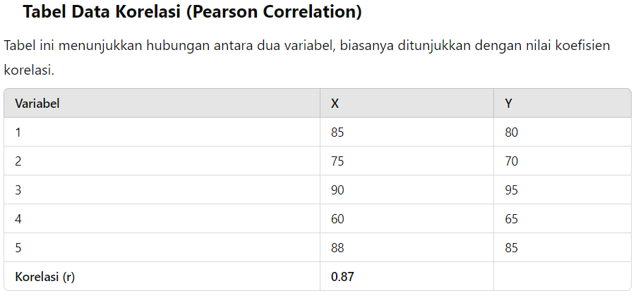
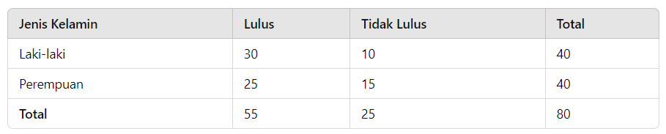
PENYAJIAN DATA DALAM BENTUK TABEL

Slide 4
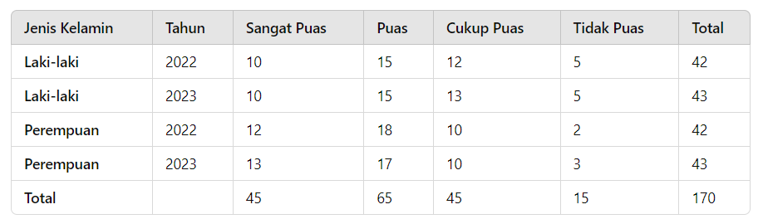
Contoh data dalam bentuk tabulasi silang
Berikut adalah contoh tabel tabulasi silang (crosstab) yang menunjukkan hubungan antara variabel kategorik: Jenis Kelamin dan Tingkat Kepuasan Belajar (selama dua tahun).

Slide 5
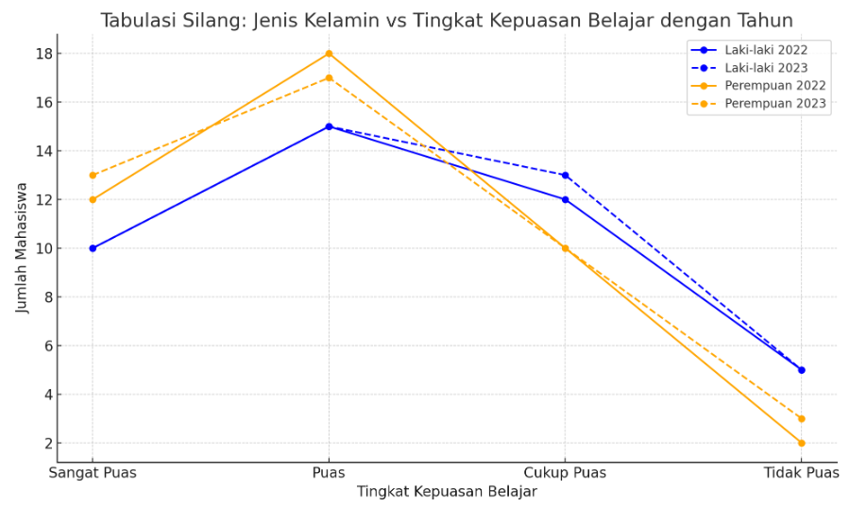
Grafik data tabulasi silang

Slide 6
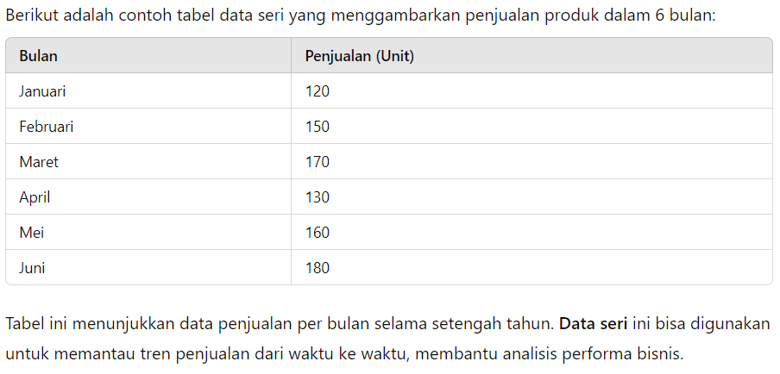
Tabel data seri

Slide 7
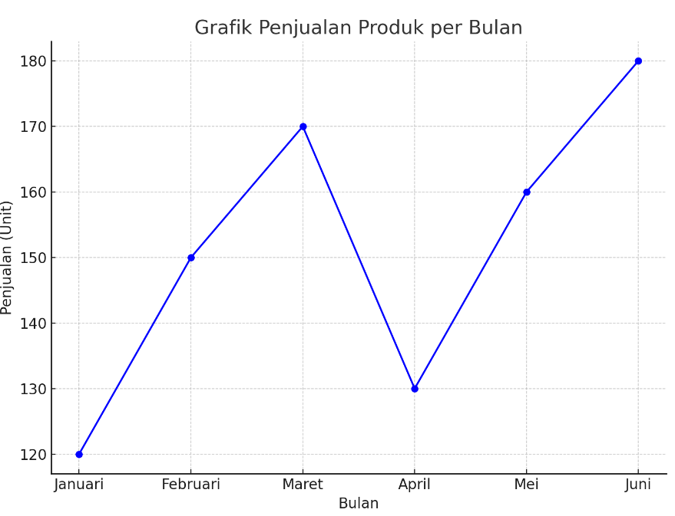
Grafik data seri

Slide 8
Grafik
Grafik dapat digunakan sebagai laporan
Mengapa menggunakan grafik ?
Manusia pada umunya tertarik dengan gambar dan sesuatu yang ditampilkan delam bentuk visual akan lebih mudah diingat dari pada dalam bentuk angka
Grafik dapat digunakan sebagai kesimpulan tanpa kehilangan makna

Slide 9
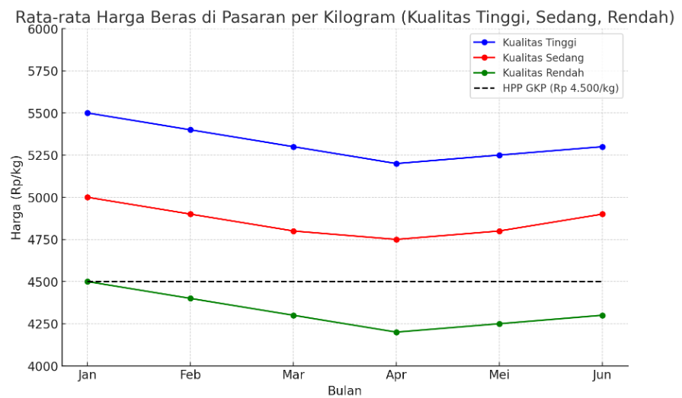
Grafik Data Seri dan tabulasi silang
Notes:
HPP GKP (Harga Pembelian Pemerintah Gabah Kering Panen)

Slide 10
Bentuk Diagram/Kurva
Diagram Pie
Diagram batang/
Histogram
Poligon
Ogive
Notes:
Carilah contoh data dan interpretasikan informasinya!

Slide 11
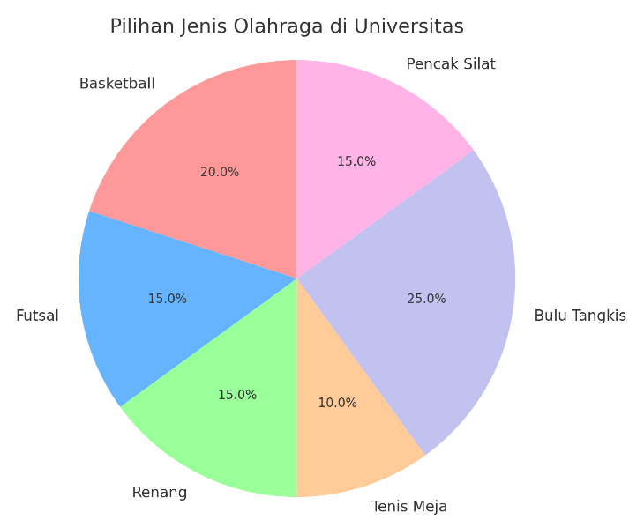
Contoh Diagram Pie

Slide 12
Grafik Histogram
Histogram merupakan diagram balok
Histogram menghubungkan antara tepi kelas interval dengan pada sumbu horizontal (X) dan frekuensi setiap kelas pada sumbu vertikal (Y)

Slide 13
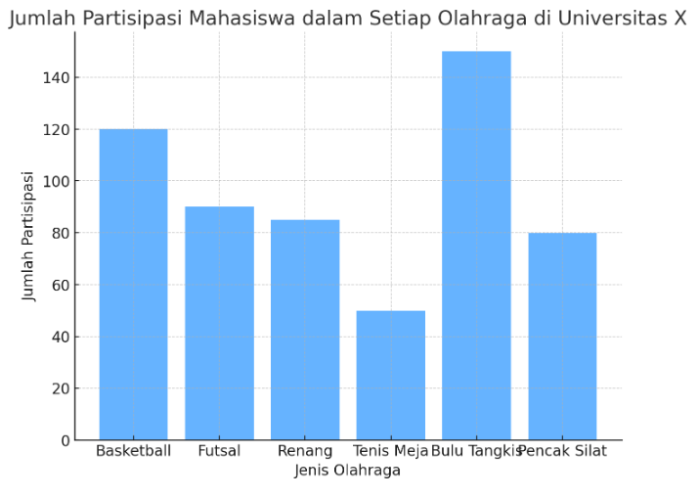
Contoh Histogram

Slide 14
Grafik Polygon
Menggunakan garis yang mengubungkan titik – titik yang merupakan koordinat antara nilai tengah kelas dengan jumlah frekuensi pada kelas tersebut

Slide 15
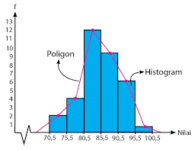
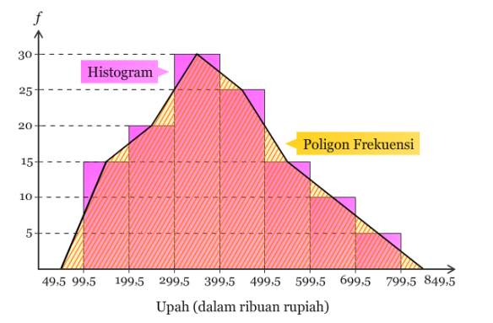
Contoh Poligon

Slide 16
Kurva Ogive
Merupakan diagram garis yang menunjukan kombinasi antara interval kelas dengan frekuensi kumulatif

Slide 17
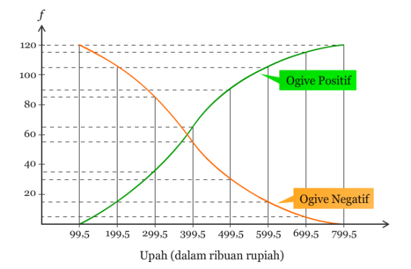
Contoh Ogive
Ogive merupakan bentuk penyajian data dalam grafik berdasarkan data yang sudah disusun dalam bentuk tabel distribusi frekuensi kumulatif. Ogive sering disebut sebagai grafik frekuensi meningkat.

Slide 18
Terima Kasih

